Slide 1


«Стань заметнее на дороге»

Slide 2

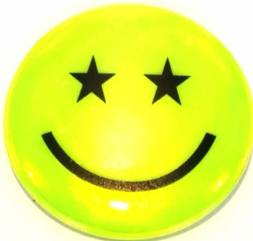
Привет, ребята!
Меня зовут Светоотражатель!
Некоторые ребята называют меня Световозвращатель, третье мое имя Фликер.
Сегодня я расскажу Вам о том, почему нужно использовать светоотражатели
и как они могут Вам помочь!

Slide 3
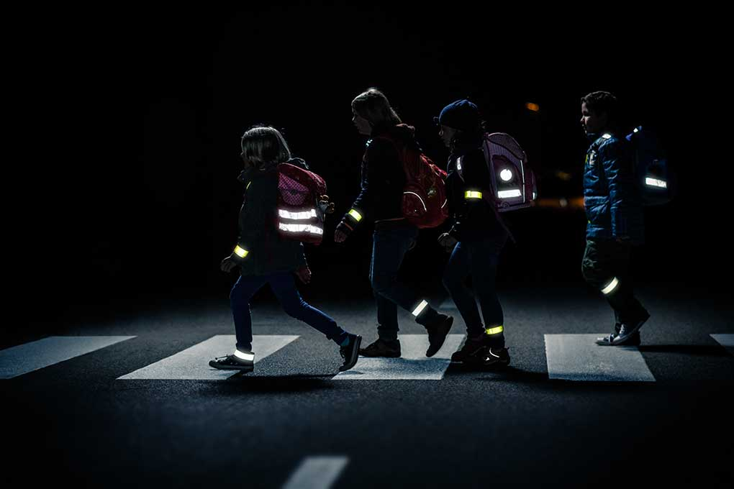
Светоотражающие элементы (светоотражатели) – это элементы, изготовленные из специальных материалов, обладающих способностью отражать луч света обратно к источнику («возвращать свет»).
ДЛЯ ЧЕГО НУЖНЫ светоотражающие ЭЛЕМЕНТЫ ?
Светоотражающие элементы повышают видимость пешеходов на неосвещенной дороге и снижают риск возникновения дорожно-транспортных происшествий с их участием.

Slide 4

Проблема «тёмных» пешеходов знакома практически всем водителям. В условиях сумерек или темного времени суток, которое зимой наступает очень рано, водитель не успевает заметить пешехода и вовремя среагировать. Доказано, что использование светоотражающих элементов, снижает риск наезда на пешехода .Использование фликеров также способствует уменьшению детского дорожно­транспортного травматизма.

Slide 5
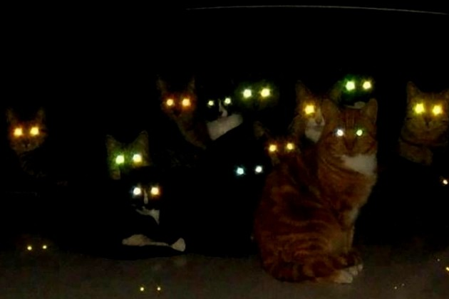
ИСТОРИЯ СОЗДАНИЯ ФЛИКЕРА: Местом изобретения светоотражателя принято считать Великобританию, так как маленькие блестящие брелочки придумал британский дорожный рабочий 70 лет назад. Проезжая ночью по неосвещённой дороге, он заметил, что глаза кота на обочине отражают свет фар. Всё потому, что глаза кошки имеют отражающий слой, который отражает свет таким образом, что часть лучей возвращается по тому же пути, по которому они попали в глаза. Этот эффект называется световозвращением.

Slide 6
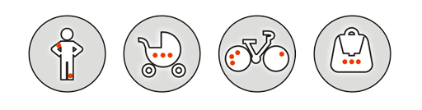
ПРАВИЛА ПРИМЕНЕНИЯ СВЕТОВОЗВРАЩАТЕЛЯ
Светоотражающие элементы должны располагаться в местах, которые будут доступны для просмотра с большого расстояния, должны быть видны с любого направления. Нельзя носить светоотражатель только с одной стороны. Проезжая с другой стороны водитель его просто не заметит.
На пешеходе должно находиться не менее 4 фликеров: на левой и правой руках, на груди и спине. Чем больше фликеров, тем лучше.
Это могут быть подвески, которые крепятся на ремне или поясе, нарукавные повязки или браслеты, полоски на спине или груди. Светоотражающие материалы могут быть закреплены на сумках или рюкзаках, но так, чтобы проезжающие водители могли их заметить.

Slide 7
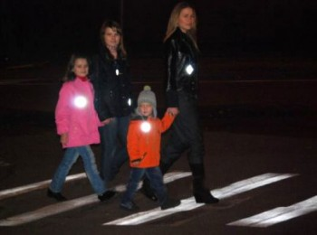
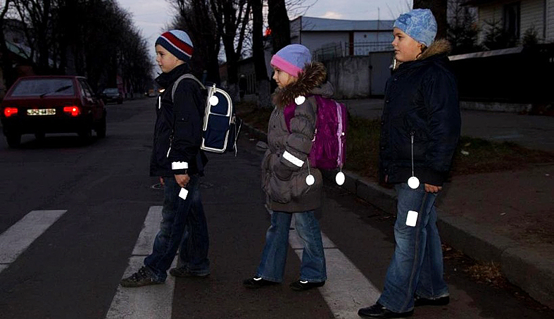
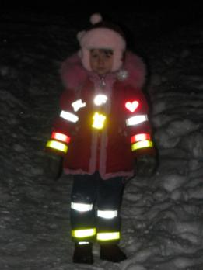
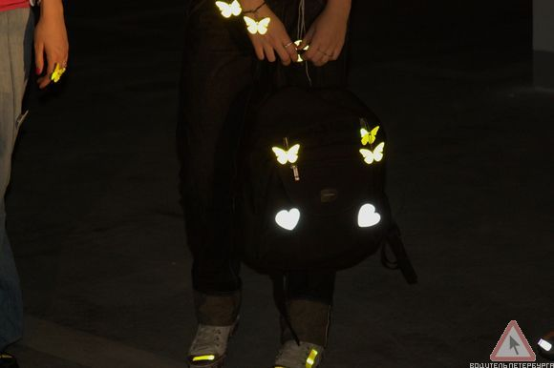
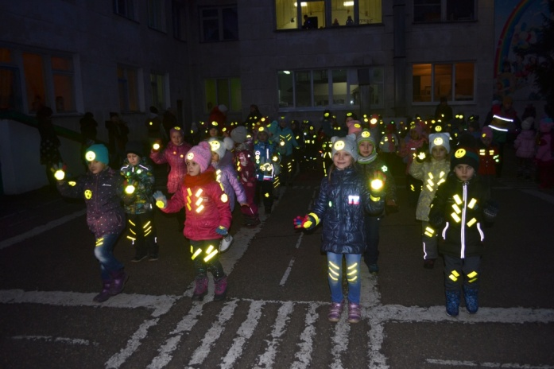
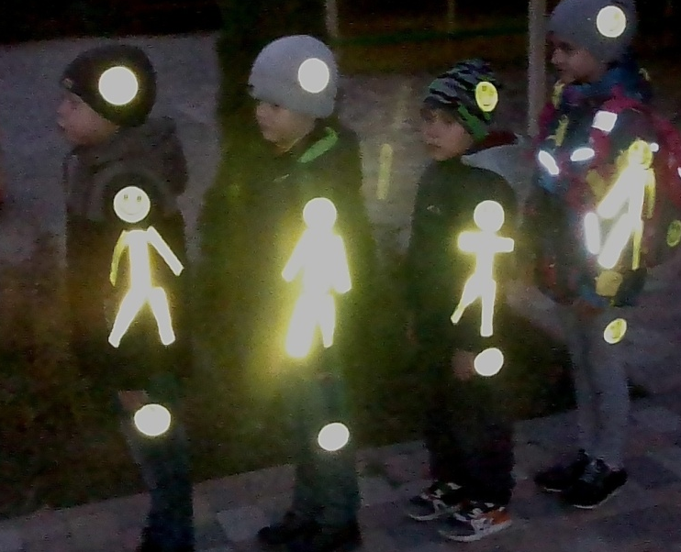
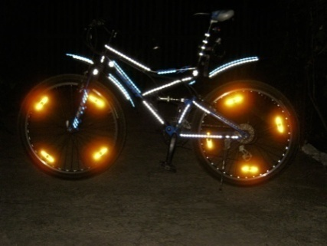

Slide 8
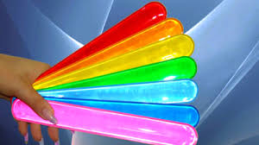
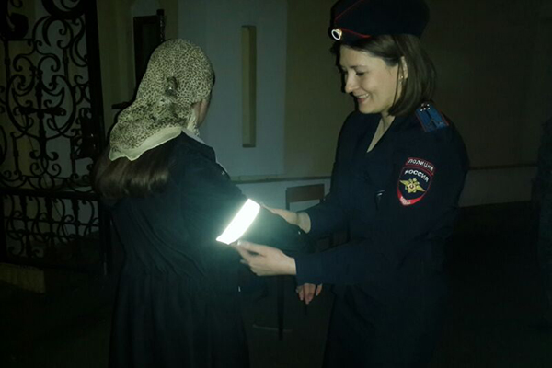
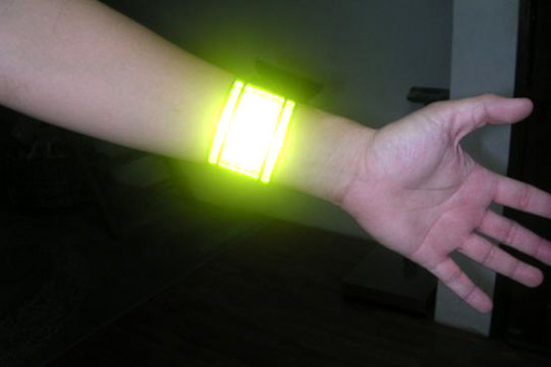
Виды светоотражателей
1. Светоотражающий браслет
Светоотражающий браслет в развернутом состоянии похож на линейку, а при легком хлопке по запястью, оборачивается вокруг него.
.

Slide 9
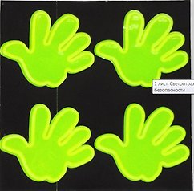
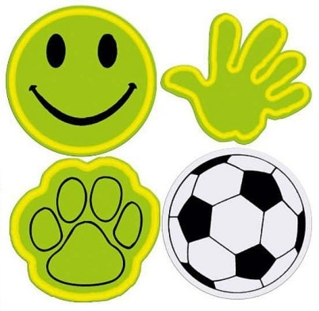
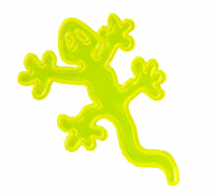
2.Светоотражающие наклейки
Светоотражающие наклейки надежно приклеиваются на любые поверхности. Они могут быть разных цветов, размеров и форм.

Slide 10
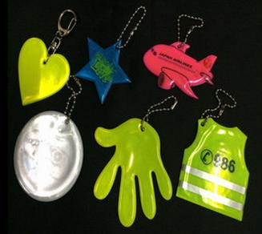
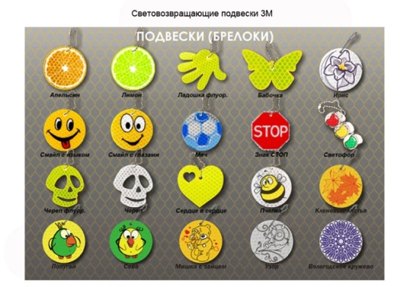
3.Светоотражающий брелок
Светоотражающие брелоки крепятся к любому замочку или связке ключей. Представлены в виде катафотов, имеют разный
цвет, размеры и формы.

Slide 11

ВЫВОД:
Изучив полученную информацию ,можно сделать вывод о
том, что фликеры не только помогают пешеходам обозначить себя на дороге в тёмное время суток, но, и являются
одним из способов решения дорожно­ транспортного
травматизма и воспитания грамотного пешехода.

